Slide 1
Gynécologue – Obstétricien au CHU de Strasbourg
Docteur Michel GERHART

Slide 2
Radiographie pulmonaire standard

Slide 3
Radiographie pulmonaire standard
Le principe de la radiologie est une impression photographique par les rayons X sur un film argentique (plus précisément une cassette contenant un film sensible à la lumière visible et recouverte généralement de un ou deux écrans renforçateurs qui s'illuminent lorsqu'ils sont exposés aux rayons X). Les rayons X peuvent traverser la matière, ce qui explique que la quantité de rayons X reçue dans les différentes zones du film dépend de l'absorption des rayons X par les différents tissus traversés soit leur densité.
Ainsi, les os très denses apparaîtront en clair (vers le blanc), tandis que les structures moins denses (les tissus mous) et les organes tels que les poumons (contenant de l’air) seront visibles sur la radiographie dans une couleur beaucoup plus sombre (dans différents tons de gris voire en noir ).

Slide 4
Radiographie pulmonaire standard

Slide 5
Radiographie pulmonaire standard

Slide 6
Cancer du poumon

Slide 7
Tuberculose pulmonaire

Slide 8
Pneumopathie

Slide 9
Pneumothorax

Slide 10
Epanchement pleural

Slide 11
Cardiomégalie

Slide 12
Ganglions médiastinaux

Slide 13
Image de calcification artérielle

Slide 14
Abdomen sans préparation ou ASP

Slide 15
Calculs biliaires

Slide 16
Calculs rénaux

Slide 17
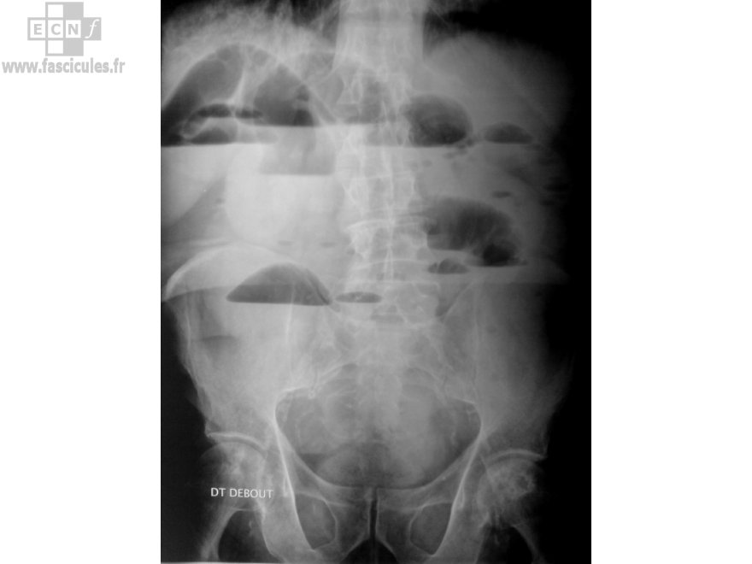
Occlusion intestinale

Slide 18
ASP et stérilet

Slide 19
Coupole diaphragmatique

Slide 20
MAMMOGRAPHIE et Cancer du sein
Chaque année en France, 42 000 femmes découvrent qu'elles sont victimes d'un cancer du sein, 4 500 d'un cancer de l'ovaire, 3 400 encore d'un cancer du col de l'utérus... Plus que tout autre, ces cancers féminins peuvent être prévenus grâce à un dépistage régulier et quelques règles d'hygiène de vie. Facteurs de risque, traitements... découvrez avec Doctissimo l'actualité de la lutte contre ces fléaux.
En 2015, le cancer du poumon tuera autant de femmes que le cancer du sein

Slide 21
CANCERS DE LA FEMME CANCER DU SEIN:
Un cancer du sein est une tumeur maligne qui se développe au niveau du sein. Il existe différents types de cancer du sein selon les cellules à partir desquelles ils se développent.
Les cancers du sein les plus fréquents (95 %) sont des adénocarcinomes, qui se développent à partir des cellules épithéliales de la glande mammaire. On distingue les cancers in situ et les cancers infiltrants. Il existe d'autres types rares de cancer du sein.
Autrement dit, c'est un cancer qui naît dans les unités cellulaires dont la fonction est de sécréter le lait, les unités ducto-lobulaires du sein, essentiellement chez la femme , avec 89 cas pour 100 000 (le cancer du sein survient 200 fois moins souvent chez l'homme, qui possède lui aussi des seins, bien qu'atrophiés)

Slide 22
CANCERS DE LA FEMME CANCER DU SEIN:
Lorsqu'une anomalie est découverte lors d'un examen de dépistage ou qu'une personne présente des symptômes, plusieurs examens doivent être réalisés. C'est l'examen anatomopathologique des tissus prélevés au niveau de l'anomalie qui établit le diagnostic de cancer du sein. Ce prélèvement au niveau de l'anomalie est le plus souvent réalisé par micro ou macrobiopsies à travers la peau.

Slide 23
CANCERS DE LA FEMME CANCER DU SEIN:
Facteurs de risque:
Causes hormonales (hyperœstrogénémie)
Non-fécondité ou fécondité tardive
Polluants et autres perturbateurs endocriniens
Synergie entre cancer et obésité ou surpoids
Acides gras animaux, acides gras saturés et trans
Consommation d'alcool et de tabac
Mastopathies
Cancers familiaux

Slide 24
CANCERS DE LA FEMME CANCER DU SEIN:
Diagnostic:
Clinique
Mammographie + échographie +/- IRM
Confirmation du diagnostic: biopsie
Bilan d'extension à la recherche de métastases: radiographie thoracique, une échographie hépatique et une scintigraphie osseuse, une tomodensitométrie (TDM) corps entier et une IRM mammaire.

Slide 25
CANCERS DE LA FEMME CANCER DU SEIN:
Classification TNM | Description
Tx | Tumeur ne pouvant être appréciée par défaut de renseignements
T0 | Pas d'évidence de tumeur primitive
Tis | Carcinome canalaire in situ ou carcinome lobulaire in situ ou maladie de Paget du mamelon sans tumeur sous-jacente
T1 T1a T1b T1c | Tumeur inférieure à 2 cm dans sa plus grande dimension - T < 0,5 cm - T entre 0,5 et 1 cm - T entre 1 et 2 cm
T2 | Tumeur supérieure à 2 cm et inférieure à 5 cm dans sa plus grande dimension
T3 | Tumeur de plus de 5 cm dans sa plus grande dimension
T4 T4a T4b T4c T4d | Tumeur de toute taille avec extension : - à la paroi thoracique - œdème ou ulcération de la peau ou nodule de perméation - à la peau et à la paroi thoracique Cancer inflammatoire

Slide 26
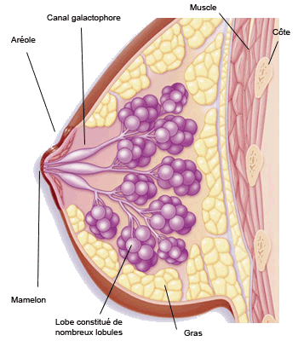
CANCERS DE LA FEMME
CANCER DU SEIN:

Slide 27
CANCERS DE LA FEMME
CANCER DU SEIN:

Slide 28
CANCERS DE LA FEMME
CANCER DU SEIN:

Slide 29
CANCERS DE LA FEMME
CANCER DU SEIN:

Slide 30
CANCERS DE LA FEMME
CANCER DU SEIN:

Slide 31
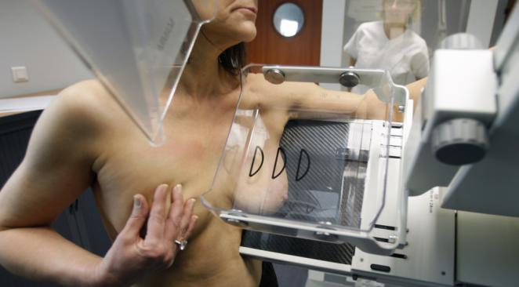
CANCERS DE LA FEMME
CANCER DU SEIN:

Slide 32
Mammographie normale

Slide 33
Mammographie normale

Slide 34
Cancer du sein

Slide 35
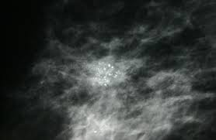
CANCERS DE LA FEMME CANCER DU SEIN: Quelques mots sur les micro ou macro calcifications:
:

Slide 36
Sein droit: surdensité contenant des microcalcifications irrgulières

Slide 37
CANCERS DE LA FEMME CANCER DU SEIN:
Image radiographique de contrôle de pose d'un "harpon" sur un sein en vue d'une biopsie.

Slide 38
CANCERS DE LA FEMME CANCER DU SEIN:

Slide 39
CANCERS DE LA FEMME CANCER DU SEIN:
Microcalcifications et macrocalcifications
Il existe deux types de calcifications : les macrocalcifications et les microcalcifications.
Les macrocalcifications sont des dépôts grossiers de calcium dans le sein. Elles sont plus fréquentes chez les femmes âgées de plus de 50 ans. Elles sont souvent associées à des modifications bénignes qui se produisent dans le sein et qui sont liées par exemple au vieillissement des artères du sein, à d’anciennes lésions, à une inflammation ou à des masses telles qu'un fibroadénome. C’est la raison pour laquelle, lorsque ces macrocalcifications sont découvertes, le radiologue ne recommande pas systématiquement de biopsie.
Les microcalcifications sont de minuscules dépôts de calcium dans le sein. Leur présence signifie parfois que l'activité de certaines cellules du sein est accrue. Une cellule plus active absorbe en effet davantage de calcium que celle qui l’est moins.
Les microcalcifications peuvent faire suspecter un cancer du sein (comme un carcinome canalaire in situ -CCIS), notamment lorsqu’elles apparaissent isolées ou regroupées en grappes à la mammographie. Si tel est le cas, le radiologue recommande de réaliser une biopsie afin de vérifier qu’il ne s’agit pas d’un cancer.

Slide 40
CANCERS DE LA FEMME CANCER DU SEIN:
Traitements:
Chirurgie:
• Ablation de la tumeur: tumorectomie ou mastectomie
• Curage axillaire total ou ganglion sentinel
Radiothérapie
Chimiothérapie
Thérapies ciblées: Trastuzumab, Bévacizumab, Lapatinib
Hormonothérapie: • Suppression ovarienne: chirurgicale, radique, médicale (agonistes de la LH-RH)
• Anti-œstrogènes: Tamoxifène
• Anti-aromatases

Slide 42
Appareil locomoteur

Slide 43
Appareil locomoteur

Slide 44
Appareil locomoteur

Slide 46
Appareil locomoteur

Slide 47
Appareil locomoteur

Slide 48
Appareil locomoteur: scoliose

Slide 49
Appareil locomoteur: cyphose

Slide 50
Appareil locomoteur: lordose

Slide 51
Appareil locomoteur: fractures

Slide 52
Appareil locomoteur: fractures

Slide 53
Appareil locomoteur: fractures

Slide 54
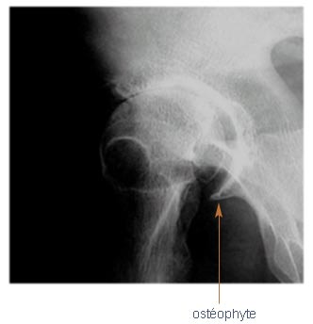
Coxarthrose

Slide 55
Radiographie des sinus

Slide 56
sinusite

Slide 57
Panoramique dentaire ou orthopantomographe

Slide 58
UIV

Slide 59
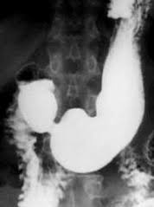
Transit œsogastroduodénal (TOGD)

Slide 60
Cancer de l’estomac

Slide 61
Lavement baryté

Slide 62
Cancer du colon

Slide 63
Artériographie des membres inférieurs

Slide 64
Artérite des membres inférieurs

Slide 65
Coronarographie

Slide 66
Phlébographie retrouvant une occlusion de veine fémorale commune.
Recanalisation antérograde par aiguille de Colapinto (B). Dilatation et stenting (C) et contrôle final (D).

Slide 67
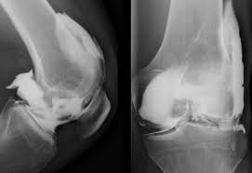
Arthrographie

Slide 68
Hystérographie

Slide 69
Hystérographie

Slide 70
Hystérographie

Slide 71
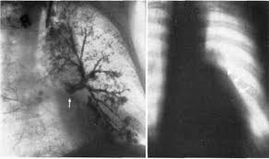
Bronchographie

Slide 72
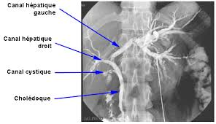
Cholecystographie

Slide 73
Lymphographie

Slide 74
Tomodensitométrie ou scanner

Slide 75
Scanner abdominopelvien

Slide 76
Scanner cérébral

Slide 77
Ostéodensitométrie

Slide 78
Ostéodensitométrie

Slide 79
Scintigraphie

Slide 80
Scintigraphie

Slide 81
Scintigraphie thyroïdienne

Slide 82
Scintigraphie thyroïdienne

Slide 83
Scintigraphie thyroïdienne

Slide 84
Scintigraphie osseuse

Slide 85
Scintigraphie osseuse

Slide 86
Scintigraphie cardiaque

Slide 87
Scintigraphie pulmonaire

Slide 88
Scintigraphie pulmonaire

Slide 89
PET SCAN

Slide 90
Echographie
Il s'agit en fait d'une technique d'imagerie médicale basée sur l'utilisation des ultrasons pour visualiser les organes et autres structures anatomiques internes : cœur, foie, rate, vessie, organes génitaux, vaisseaux sanguins (doppler)... Les ultrasons correspondent à des ondes sonores de hautes fréquences (supérieure à 20 000 Hz) dont la propagation va être modifiée par les obstacles qu'elles rencontrent sur leur chemin. En fonction de la densité du milieu traversé, ces dernières vont renvoyer un "écho" de plus ou moins forte intensité. L'appareil échographique est alors chargé d'interpréter ces signaux sous la forme d'images diffusées en temps réel.

Slide 91
Echographie

Slide 92
Echographie à 10 SA: datation

Slide 93
Echo de la 12ème SA

Slide 94
Echo de la 12ème SA

Slide 95
Echo de la 12ème SA

Slide 96
Echo 22ème SA

Slide 97
Echo 22ème SA

Slide 98
Echographie 32 SA

Slide 99
Echo 22ème SA

Slide 100
Echographie mammaire
Nodule ayant fait l'objet de la biopsie (flèche blanche). À proximité, il existe une formation anéchogène avec une paroi échogène régulière (tête de flèche noire)

Slide 101
Echographie mammaire

Slide 102
Echocardiographie

Slide 103
Echo-Doppler

Slide 104
IRM mammaire

Slide 105
IRM: carcinome canalaire infiltrant

Slide 106
IRM : très petit cancer

Slide 107
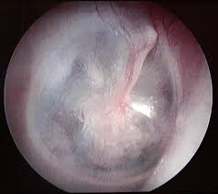
Otoscopie

Slide 108
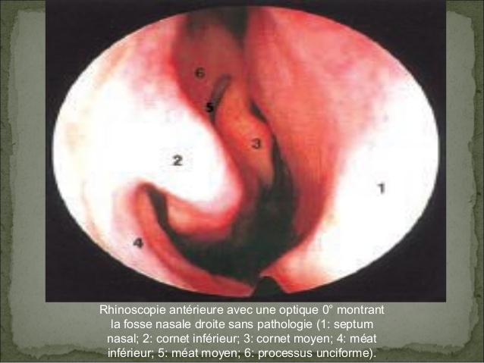
Rhinoscopie

Slide 109
Laryngoscopie

Slide 110
Laryngoscopie

Slide 111
Bronchoscopie

Slide 112
Bronchoscopie

Slide 113
Oesogastroduodénoscopie

Slide 114
Oesogastroduodénoscopie

Slide 115
Oesogastroduodénoscopie

Slide 116
Rectoscopie

Slide 117
Rectoscopie

Slide 118
Rectoscopie

Slide 119
Coloscopie

Slide 120
Coloscopie

Slide 121
Coloscopie: petit cancer colique

Slide 122
Cystoscopie

Slide 123
Cystoscopie

Slide 124
Cystoscopie

Slide 125
Hystéroscopie

Slide 126
Hystéroscopie

Slide 127
Hystéroscopie

Slide 128
Hystéroscopie

Slide 129
Hystéroscopie

Slide 130
Hystéroscopie
https://www.youtube.com/watch?v=eIwk-VjjMd4

Slide 131
Cœlioscopie

Slide 132
Cœlioscopie

Slide 133
Cœlioscopie

Slide 134
https://www.youtube.com/watch?v=Mql0ZexXgaI

Slide 135
Néphroscopie

Slide 136
Néphroscopie

Slide 137
Arthroscopie

Slide 138
Arthroscopie

Slide 139
ECG

Slide 140
ECG

Slide 141
EEG

Slide 142
EEG

Slide 143
EEG

Slide 144
EMG

Slide 145
EMG du canal carpien

